Slide 1
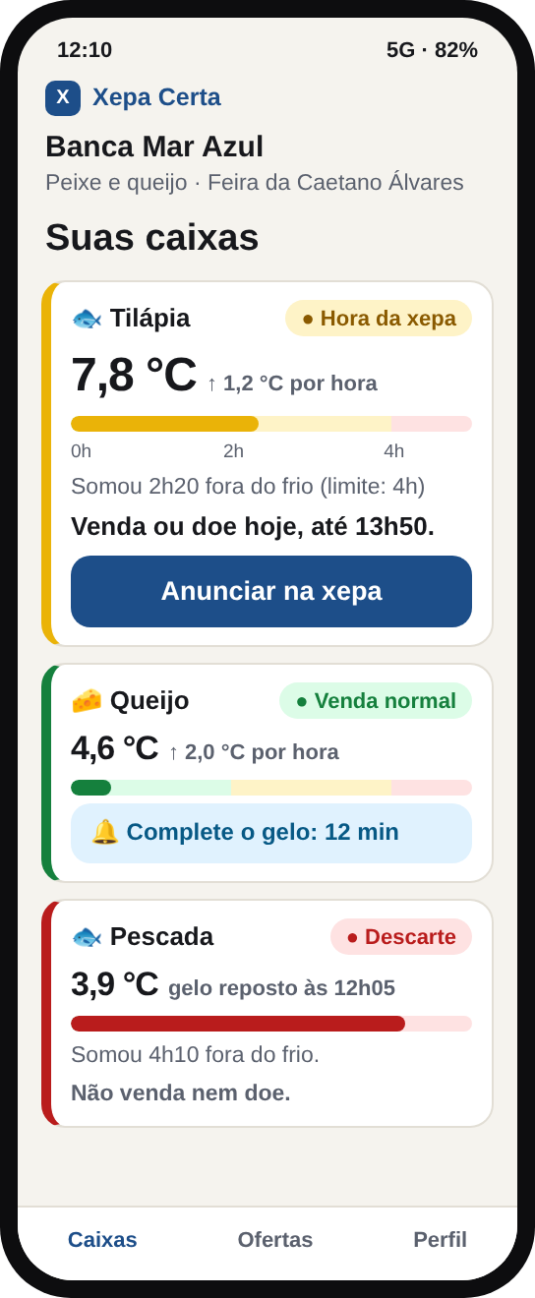
XEPA CERTA
GLOBAL SOLUTION 2026.2
SOFTWARE & TOTAL EXPERIENCE DESIGN
A caixa térmica que avisa a hora de completar o gelo, a hora da xepa e a hora do descarte.
GRUPO SAFETECH
Pedro Passos Corsini · RM 573493
Daniel Gomes Torres · RM 573436
Henrique Lira · RM 571009
Pedro Thyago de Araújo Santos · RM 570939
FIAP · Engenharia de Software · 1º ano
SafeTech | Xepa Certa | GS 2026.2 · STED
01 / 21

Slide 2
O gelo acaba antes da feira
01 PROBLEMA
Feira de domingo na Zona Norte de São Paulo
01
02
03
O gelo acaba antes da hora
Não tem como medir
A sobra não chega a quem precisa
Sem saber quanto tempo o peixe ficou fora do frio, ele joga fora tudo o que deixa dúvida.
A xepa é no grito, e a doação quase não acontece porque não dá tempo de combinar a retirada.
Perto do meio-dia o gelo derrete, a caixa esquenta e o feirante só percebe tarde.
QUEM É AFETADO
Feirante perde mercadoria e dinheiro. Freguês pode levar produto que ficou tempo demais fora do frio. ONGs e cozinhas solidárias deixam de receber comida que ainda estava boa.
SafeTech | Xepa Certa | GS 2026.2 · STED
02 / 21

Slide 3
O que ouvimos e os números
01 PROBLEMA · EVIDÊNCIAS
Fontes no slide 20
ENTREVISTA · 08/11/2026
883
17%
Feirante de peixe e queijo há mais de 20 anos
feiras livres cadastradas em São Paulo
das feiras mandam as sobras para compostagem
Em dia quente, o gelo aguenta até perto do meio-dia. Numa semana quente, perde de 2 a 3 kg, entre R$ 100 e R$ 200.
Decide pelo cheiro e pela aparência, e na dúvida não vende. A fiscalização pergunta como ele conserva o peixe, e ele não tem como medir.
94 kg
104 mil
de comida desperdiçada por pessoa por ano nas casas do Brasil
doentes em surtos por água e alimento, de 2012 a 2021
A Portaria CVS 3/2026 manda medir a temperatura a cada 2 horas e descartar o que passar do limite. É o controle que o feirante não consegue fazer hoje.
SafeTech | Xepa Certa | GS 2026.2 · STED
03 / 21

Slide 4
O que a solução faz
02 ESCOPO
ENTRA NO PROJETO
NECESSIDADES ATENDIDAS
Caixa térmica com sensor
Saber se o produto ainda está seguro, não perder mercadoria por falta de gelo, vender a sobra antes de estragar e fazer a doação chegar a tempo.
01
Mede a temperatura, soma o tempo fora do frio e avisa com luz, som e display, mesmo sem internet.
Site com três perfis
02
O feirante anuncia a xepa a partir da caixa, o freguês vê as ofertas perto e reserva, e a ONG combina a retirada das doações.
FICA DE FORA
Pagamento pelo site, entrega em casa, login de verdade, mapa das ofertas, foto com IA, hardware real (o circuito é simulado no Wokwi) e várias feiras.
Painel da banca e modelo matemático
03
Relatórios do dia, plano do gelo da próxima feira e o cálculo de quanto tempo a caixa aguenta.
SafeTech | Xepa Certa | GS 2026.2 · STED
04 / 21

Slide 5
Funcionais da caixa
03 REQUISITOS FUNCIONAIS
Descreve algo que o sistema faz
REQUISITO
POR QUE É NECESSÁRIO
CLASSIFICAÇÃO
01
Medir a temperatura dentro da caixa a cada segundo
Hoje o feirante decide pelo cheiro e pela aparência
Essencial
02
Somar o tempo acima de 5 °C, sem zerar quando a caixa esfria
Repor o gelo não desfaz o que já esquentou
Essencial
03
Mostrar o estado com luz, som e display, sem internet
Ele está de mãos ocupadas e precisa ver de longe
Essencial
04
Avisar a hora de completar o gelo antes de passar de 5 °C
A perda contada na entrevista veio do gelo acabando
Essencial
05
Zerar a contagem com o botão Nova carga
Produto novo começa do zero
Essencial
06
Mandar as leituras pra nuvem a cada 20 s
Liga a caixa ao site e guarda o histórico
Importante
SafeTech | Xepa Certa | GS 2026.2 · STED
05 / 21

Slide 6
Funcionais do site para o feirante
03 REQUISITOS FUNCIONAIS
Descreve algo que o sistema faz
REQUISITO
POR QUE É NECESSÁRIO
CLASSIFICAÇÃO
07
Mostrar estado, temperatura e tempo fora do frio de cada caixa
Ele acompanha várias caixas pelo celular
Essencial
08
Anunciar a xepa a partir da caixa, com o prazo já calculado
É rápido e o prazo vem do tempo seguro
Essencial
09
Anunciar produto sem caixa: fruta, verdura e outros
Fruta e verdura são o que mais sobra
Importante
10
Editar, encerrar e excluir as próprias ofertas
Ele vendeu tudo ou mudou o preço
Essencial
11
Compartilhar a oferta pelo WhatsApp
Os fregueses já encomendam por mensagem
Desejável
SafeTech | Xepa Certa | GS 2026.2 · STED
06 / 21

Slide 7
Funcionais do site e do painel
03 REQUISITOS FUNCIONAIS
Descreve algo que o sistema faz
REQUISITO
POR QUE É NECESSÁRIO
CLASSIFICAÇÃO
12
Listar as ofertas perto do freguês, com filtro por tipo
Ele acha rápido o que quer, antes de acabar
Essencial
13
Reservar uma quantidade e cancelar a reserva
O freguês paga na banca, não no site
Essencial
14
Listar as doações e combinar a retirada com horário
Combinar a busca era o que travava a doação
Essencial
15
Mostrar na oferta a temperatura conferida e a hora da leitura
Quem compra ou recebe sabe que ficou no frio
Importante
16
Gerar o relatório do dia e planejar o gelo da próxima feira
Serve pra fiscalização e evita perda no domingo seguinte
Importante
SafeTech | Xepa Certa | GS 2026.2 · STED
07 / 21

Slide 8
Não funcionais de uso
03 REQUISITOS NÃO FUNCIONAIS
Diz como o sistema funciona
REQUISITO
POR QUE É NECESSÁRIO
CLASSIFICAÇÃO
01
Publicar uma oferta em até 30 segundos
Na correria não dá tempo de formulário longo
Desempenho, essencial
02
Letra de 16 px, bom contraste e estado escrito além da cor
Tela pequena, sol forte e gente que não distingue cores
Acessibilidade, essencial
03
Frases curtas, com as palavras da feira
Quem usa não é especialista
Usabilidade, essencial
04
Funcionar no navegador do celular, sem instalar app
Ninguém baixa aplicativo na correria
Portabilidade, importante
SafeTech | Xepa Certa | GS 2026.2 · STED
08 / 21

Slide 9
Não funcionais de dados
03 REQUISITOS NÃO FUNCIONAIS
Diz como o sistema funciona
REQUISITO
POR QUE É NECESSÁRIO
CLASSIFICAÇÃO
05
A caixa decide e avisa sem internet
A conexão na feira é fraca
Disponibilidade, essencial
06
O site atualiza a cada 20 s e avisa leitura com mais de 2 min
É o limite do ThingSpeak grátis
Atualidade, importante
07
Usar a média de 5 leituras e descartar valores impossíveis
Evita alarme falso por sensor com defeito
Confiabilidade, essencial
08
Não guardar dados pessoais reais, só apelido
É regra da FIAP e da LGPD
Privacidade, essencial
SafeTech | Xepa Certa | GS 2026.2 · STED
09 / 21

Slide 10
Regras da venda e da doação
03 REGRAS DE NEGÓCIO
Vale para a feira com ou sem o sistema
REQUISITO
POR QUE É NECESSÁRIO
CLASSIFICAÇÃO
01
Caixa vermelha ou sem leitura recente não gera oferta
Comida estragada não pode ir pra quem tem menos
Segurança
02
O prazo não passa das 4h fora do frio nem do fim da feira
Nada é vendido depois do limite seguro
Segurança
03
Peixe e queijo só são anunciados a partir de uma caixa
Produto de frio precisa de temperatura conferida
Segurança
04
A xepa custa menos que o normal; o site sugere 25%
O feirante já dá de 20% a 30% na xepa
Comercial
05
Ninguém reserva mais do que tem disponível
Evita prometer o que não existe
Reserva
06
Doação de peixe ou queijo só pra quem leva caixa térmica
O transporte também precisa manter o frio
Doação
SafeTech | Xepa Certa | GS 2026.2 · STED
10 / 21

Slide 11
Regras do controle da caixa
03 REGRAS DE NEGÓCIO
Vale para a feira com ou sem o sistema
REQUISITO
POR QUE É NECESSÁRIO
CLASSIFICAÇÃO
07
Oferta vencida some para freguês e ONG
Ninguém reserva o que passou da hora
Venda
08
Selo de temperatura só em oferta de caixa com sensor
O selo só vale se houve medição
Informação
09
O tempo fora do frio nunca diminui e só zera com Nova carga
Repor o gelo não desfaz o que esquentou
Controle
10
Até 2h acima de 5 °C, venda normal; de 2h a 4h, xepa; depois, descarte
É a regra 2h/4h, a base de segurança do projeto
Segurança
11
Três leituras inválidas seguidas deixam a caixa em Sem leitura
Sensor com defeito não libera nem condena o produto
Controle
SafeTech | Xepa Certa | GS 2026.2 · STED
11 / 21

Slide 12
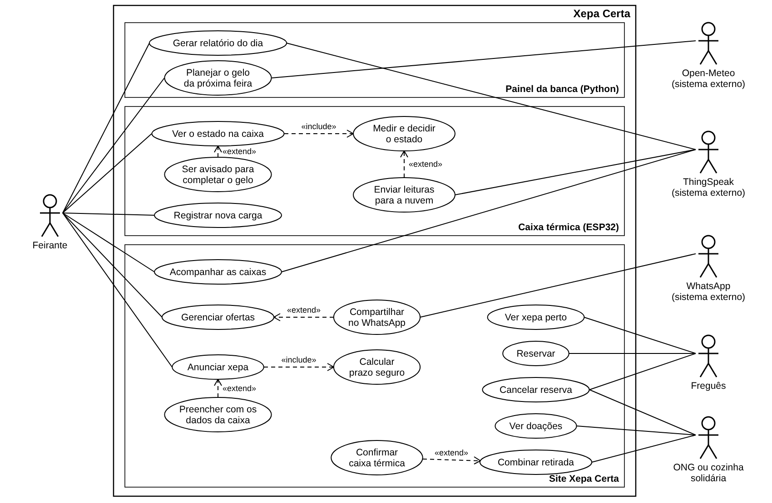
Diagrama de caso de uso
04 CASO DE USO
A caixa é parte do sistema, por isso não é ator
SafeTech | Xepa Certa | GS 2026.2 · STED
12 / 21

Slide 13
Quem são os atores e o que querem
04 CASO DE USO · ATORES
FE
Feirante
FR
Freguês
ON
ONG ou cozinha solidária
PESSOA
PESSOA
PESSOA
Vende peixe, queijo, fruta e verdura na feira de domingo. Quer não perder mercadoria, vender a sobra boa rápido e mostrar o controle à fiscalização.
Mora no bairro e passa na feira. Quer comprar mais barato o que ainda está bom e reservar antes de acabar.
Prepara refeições com doações. Quer buscar a doação a tempo e com o transporte certo.
TS
ThingSpeak
WA
WhatsApp
OM
Open-Meteo
SISTEMA EXTERNO
SISTEMA EXTERNO
SISTEMA EXTERNO
Nuvem que guarda as leituras da caixa e entrega para o site e para o painel.
Leva a oferta aos fregueses que já conversam com a banca.
Informa o calor previsto para o painel planejar o gelo da próxima feira.
SafeTech | Xepa Certa | GS 2026.2 · STED
13 / 21

Slide 14
Casos de uso e requisitos
04 CASO DE USO · RASTREABILIDADE
Os 16 requisitos funcionais estão cobertos
CASO DE USO
REQUISITOS
CASO DE USO
REQUISITOS
Ver o estado na caixa e medir e decidir o estado
Funcionais 01, 02 e 03
Gerenciar ofertas
Funcional 10
Ser avisado para completar o gelo
Funcional 04
Compartilhar no WhatsApp
Funcional 11
Registrar nova carga
Funcional 05
Ver xepa perto
Funcionais 12 e 15
Enviar leituras para a nuvem
Funcional 06
Reservar e cancelar reserva
Funcional 13
Acompanhar as caixas
Funcional 07
Ver doações, combinar retirada e confirmar caixa térmica
Funcionais 14 e 15; regra 06
Anunciar xepa, calcular prazo seguro e preencher com os dados da caixa
Funcionais 08 e 09; regras 01, 02 e 03
Gerar relatório e planejar o gelo
Funcional 16
SafeTech | Xepa Certa | GS 2026.2 · STED
14 / 21

Slide 15
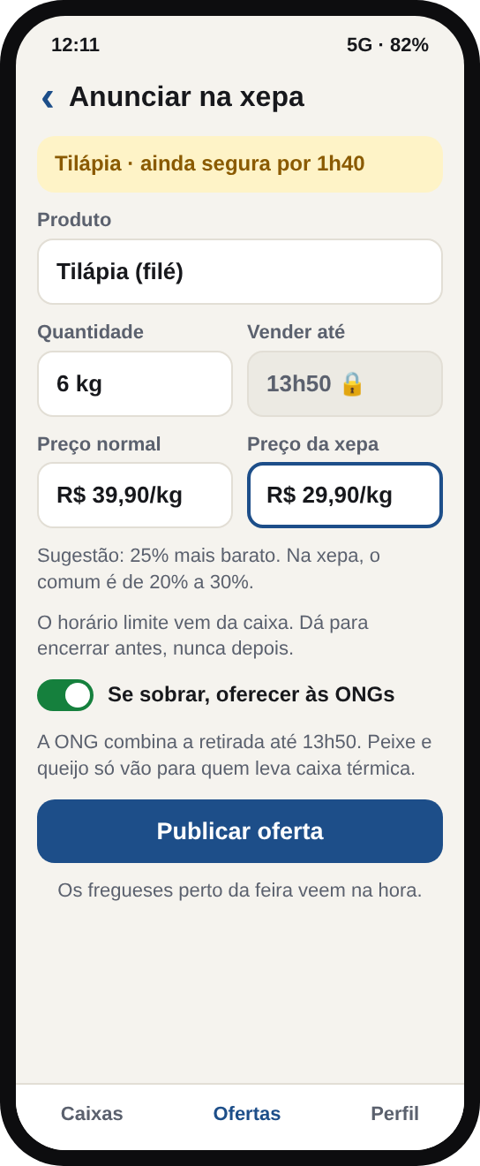
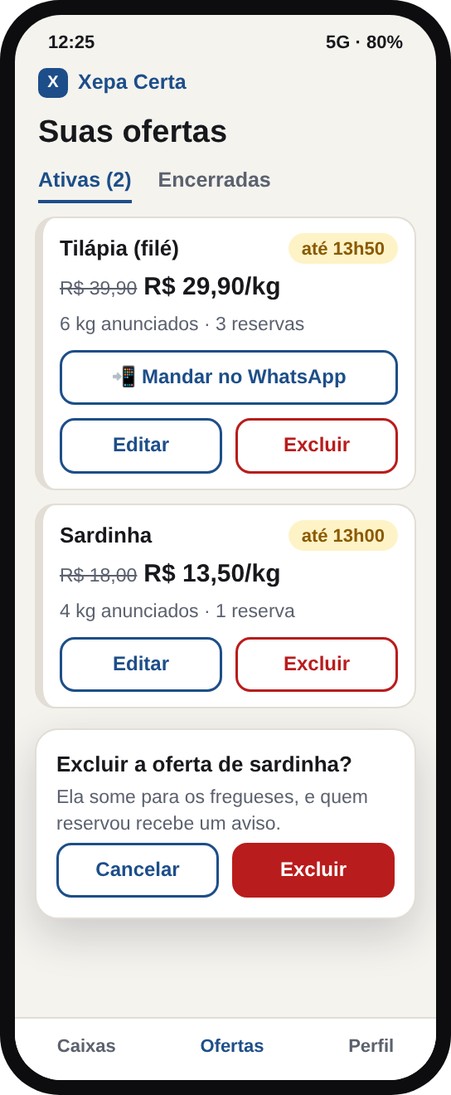

Fluxo do feirante
05 PROTÓTIPO · FEIRANTE
Telas 1 a 3
1
Suas caixas
2
Anunciar na xepa
3
Suas ofertas
A cor diz o estado de longe
Vem preenchido, prazo travado
Editar, excluir e compartilhar
SafeTech | Xepa Certa | GS 2026.2 · STED
15 / 21

Slide 16
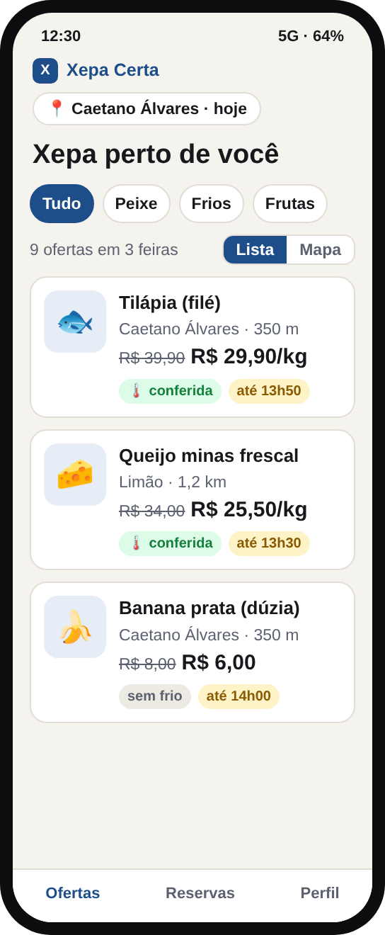
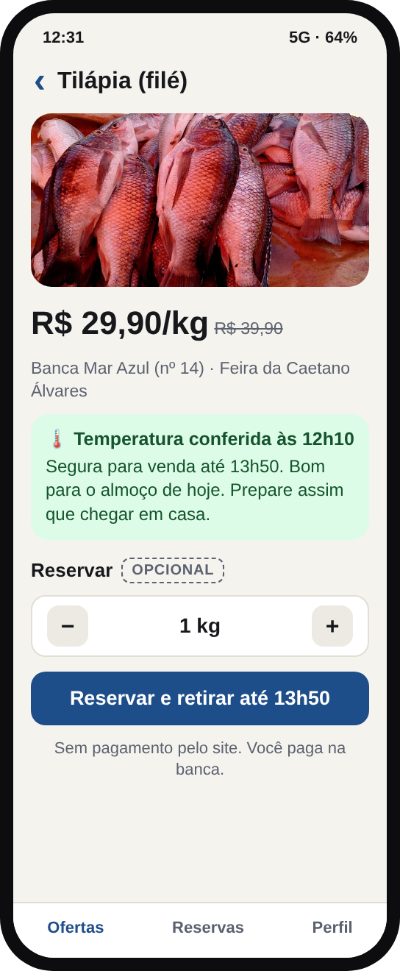
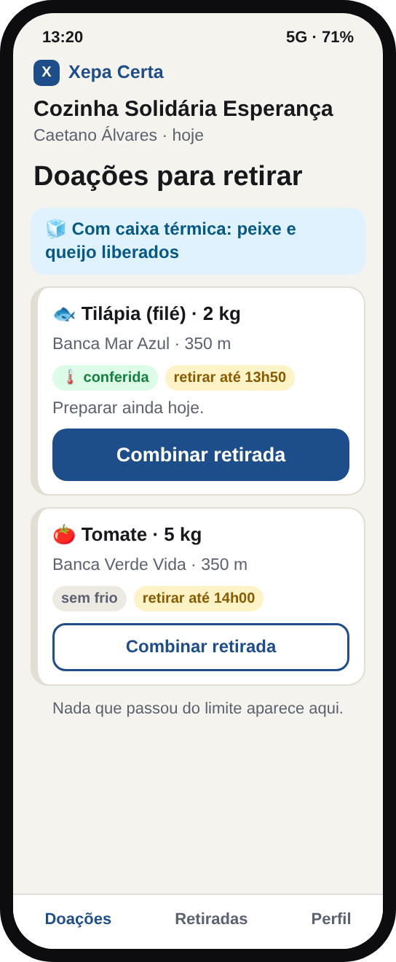
Fluxo do freguês e da ONG
05 PROTÓTIPO · FREGUÊS E ONG
Telas 4 a 6
4
Xepa perto de você
5
Detalhe da oferta
6
Doações para retirar
Filtro, distância, prazo e selo
Reserva sem pagar pelo site
A ONG combina a hora da busca
SafeTech | Xepa Certa | GS 2026.2 · STED
16 / 21

Slide 17
Heurísticas e onde aparecem
05 PROTÓTIPO · HEURÍSTICAS
01
Telas 1 e 5
02
Todas
03
Telas 1, 2, 3
Visibilidade do status
Linguagem do mundo real
Prevenção de erros
Cor, barra de tempo e hora da última leitura em cada caixa.
Xepa, banca, freguês e gelo. Nada de estoque, item ou registro.
Vermelho bloqueia oferta, prazo travado e confirmação ao excluir.
04
Tela 2
05
Telas 3 e 5
06
Todas
Reconhecer em vez de lembrar
Controle do usuário
Consistência
Dá pra encerrar oferta, cancelar reserva e voltar de qualquer tela.
Verde, amarelo e vermelho dizem o mesmo na caixa, no site e no painel.
O anúncio já vem preenchido pela caixa, sem digitar de novo.
SafeTech | Xepa Certa | GS 2026.2 · STED
17 / 21

Slide 18
Como a Xepa Certa fala
05 PROTÓTIPO · TOM DE VOZ
VERDE
GELO
Pode vender tranquilo.
Complete o gelo: 12 min
O TOM
Direto e amigável
AMARELO
VERMELHO
A mensagem é lida na correria, no celular, por quem não é especialista. Por isso: frases curtas e as palavras que o feirante já usa. Quando o assunto é segurança, o texto é firme e sem rodeio.
Venda ou doe hoje.
Não venda nem doe.
ERRO NO FORMULÁRIO
CONFIRMAÇÃO
O preço da xepa precisa ser menor que o normal.
Reserva feita! Retire na banca até 13h50.
SafeTech | Xepa Certa | GS 2026.2 · STED
18 / 21

Slide 19
Próximos passos
06 ROADMAP
Em ordem, sem datas
01
02
03
Ouvir mais gente
Testar o protótipo
Montar a caixa real
Voltar ao feirante e falar com outros peixeiros e uma ONG.
Ver se o feirante entende as cores e publica em menos de 30 segundos.
ESP32, sonda à prova d'água e bateria numa caixa de verdade.
Resultado: a lista do que mudar.
Resultado: telas ajustadas.
Resultado: aguentar um domingo inteiro.
04
05
06
Piloto numa feira
Parcerias de doação
Crescer
Quatro domingos medindo o que foi vendido, doado e jogado fora.
Cozinhas solidárias e bancos de alimentos perto da feira.
Foto da banca com IA, relatório pra fiscalização e outras feiras.
Resultado: retirada combinada toda semana.
Resultado: quilos salvos por feira.
Resultado: mais bancas usando.
SafeTech | Xepa Certa | GS 2026.2 · STED
19 / 21

Slide 20
De onde vêm os dados
07 FONTES
01
Entrevista da equipe com um feirante de peixe e queijo da Zona Norte de São Paulo, 08/11/2026.
02
Prefeitura de São Paulo. Pátios de compostagem atendem 146 das 883 feiras livres cadastradas, 2019.
03
Prefeitura de São Paulo. Resíduos orgânicos de feiras livres são reaproveitados para compostagem, 2021.
04
PNUMA. Índice de Desperdício de Alimentos 2024, com revisão da Embrapa.
05
Ministério da Saúde, citado pela Fiocruz. Surtos de doenças de transmissão hídrica e alimentar, 2012 a 2021.
06
São Paulo. Portaria CVS nº 3, de 03/07/2026, em vigor desde 04/10/2026.
07
FSANZ, agência de alimentos da Austrália e Nova Zelândia. Regra das 2 horas e 4 horas.
08
Foto da tilápia no protótipo: Michaelphoya, Wikimedia Commons, licença CC BY-SA 4.0.
SafeTech | Xepa Certa | GS 2026.2 · STED
20 / 21

Slide 21
Xepa Certa.
OBRIGADO!
Problema
Escopo
Requisitos
Caso de uso
Protótipo
Roadmap
GRUPO SAFETECH
Pedro Passos Corsini · Daniel Gomes Torres · Henrique Lira · Pedro Thyago de Araújo Santos
SafeTech | Xepa Certa | GS 2026.2 · STED
21 / 21

